Slide 1
ЦУКС ГЛАВНОГО УПРАВЛЕНИЯ МЧС РОССИИ
ПО РЕСПУБЛИКЕ ТАТАРСТАН
МОДЕЛЬ РАЗВИТИЯ ОБСТАНОВКИ
на территории Республики Татарстан на 19 августа 2020 года
Notes:
1

Slide 2
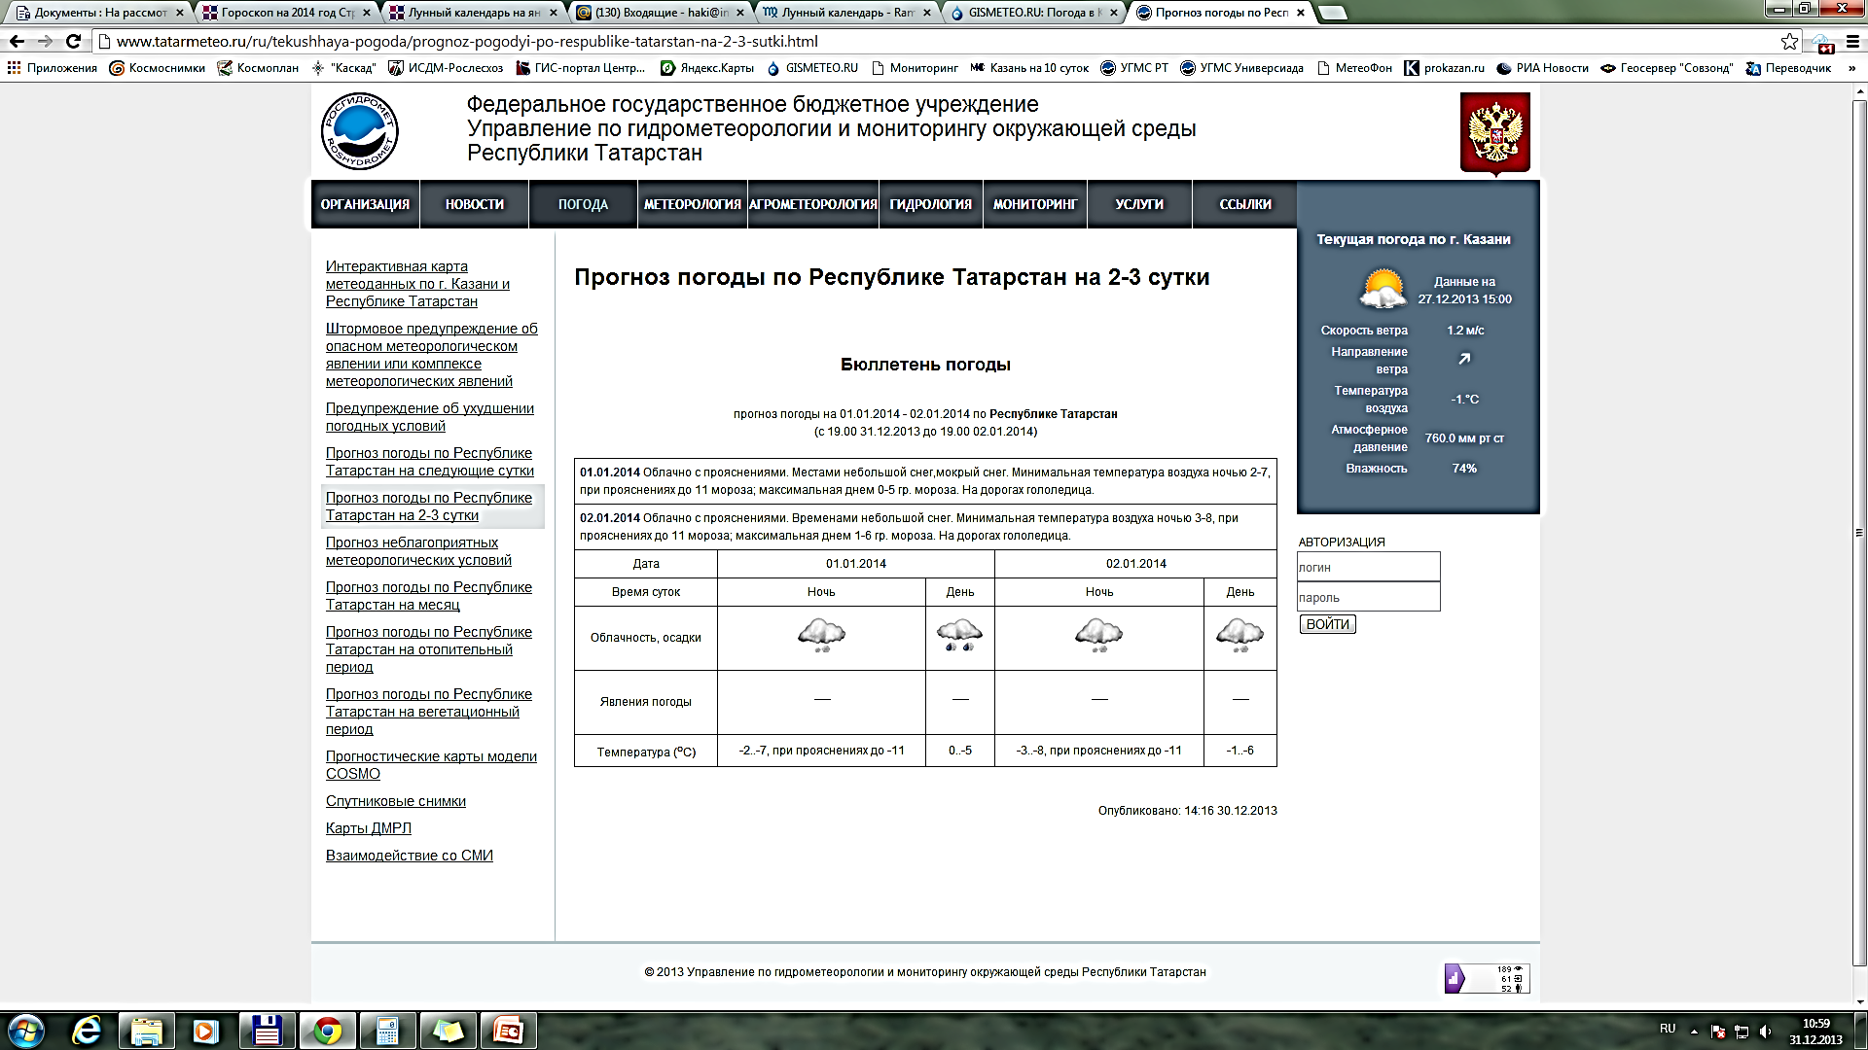
2
ЕЖЕДНЕВНЫЙ ОПЕРАТИВНЫЙ ПРОГНОЗ ВОЗНИКНОВЕНИЯ ЧРЕЗВЫЧАЙНЫХ СИТУАЦИЙ
ПРЕДУПРЕЖДЕНИЕ ОБ УХУДШЕНИИ ПОГОДНЫХ УСЛОВИЙ
Консультация – предупреждение об интенсивности
метеорологических явлений
с 18 часов 18 августа до 18 часов 19 августа 2020 года
Ночью и днем 19 августа 2020 года местами на территории Республики Татарстан ожидается сильный северо-западный ветер порывами 15-17 м/с.

Slide 3
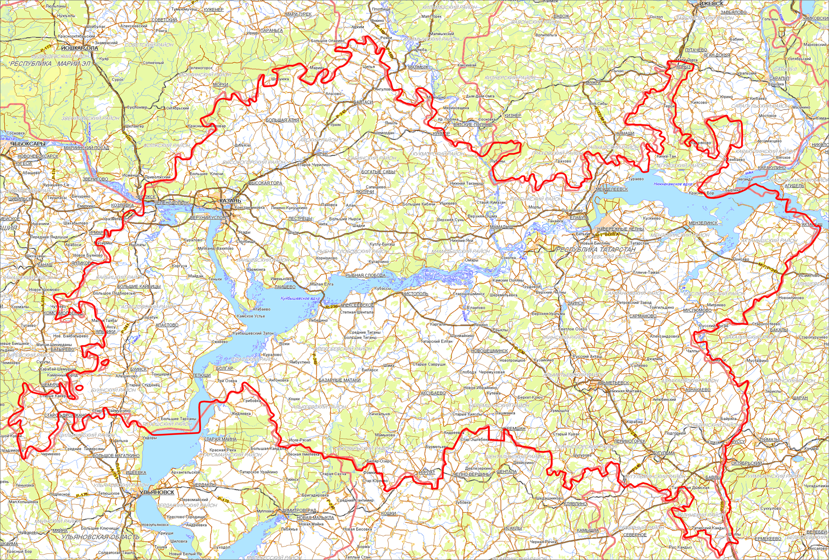
3
МОДЕЛЬ РАЗВИТИЯ ОБСТАНОВКИ
(ПРОГНОСТИЧЕСКАЯ КАРТА ПРЕДУПРЕЖДЕНИЙ)
3
3
Показатели уровня опасности
Ветер.
Местами порывы до 15-17 м/с
Высокий уровень
Средний уровень
Балтаси
Агрыз
Низкий уровень
Большая. Атня
Высокая Гора
Кукмор
Зеленодольск
Арск
Богатые Сабы
Менделеевск
Казань
Тюлячи
Пестрецы
Елабуга
Набережные Челны
+4…+9
+15…+18
Мамадыш
+4…+9
+13…+18
Актаныш
Верхний Услон
Мензелинск
Лаишево
Рыбная Слобода
Нижнекамск
Больше Кайбицы
Чистополь
Заинск
Сарманово
Апастово
Камское
Устье
Алексеевск
Муслюмово
+5…+8
+15…+18
Буинск
Новошешминск
Тетюши
Болгар
Азнакаево
Базарные Матаки
Аксубаево
Старое Дрожжаное
Черемшан
Альметьевск
Нурлат
Лениногорск
Уруссу
Бугульма
Бавлы

Slide 4
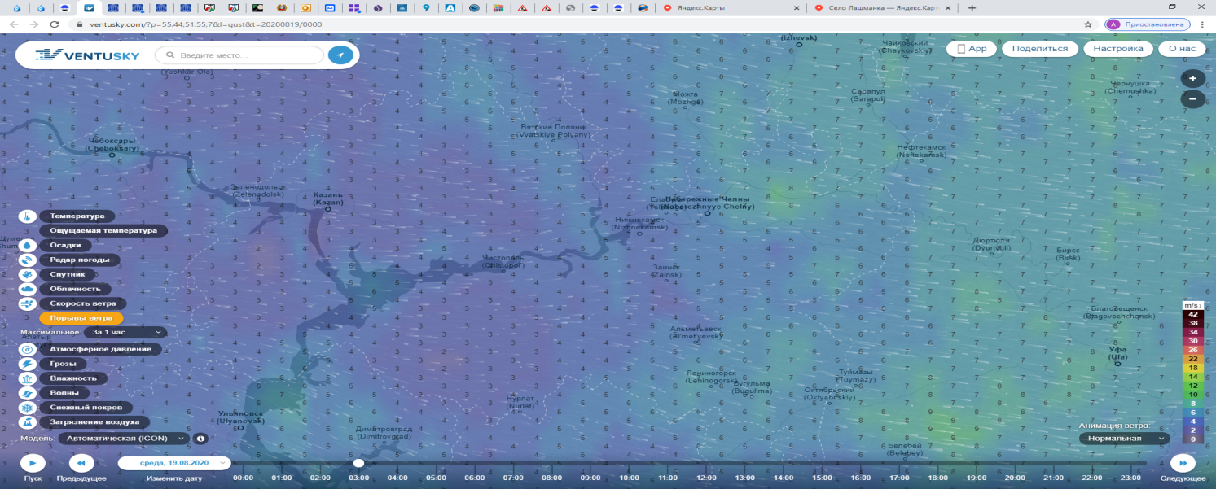
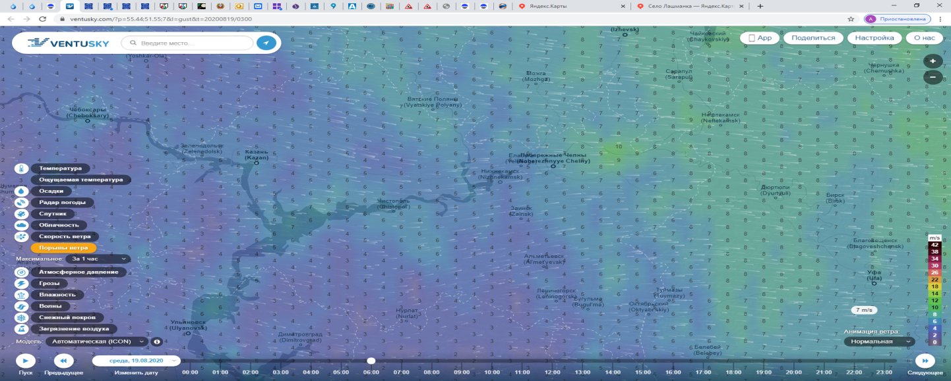
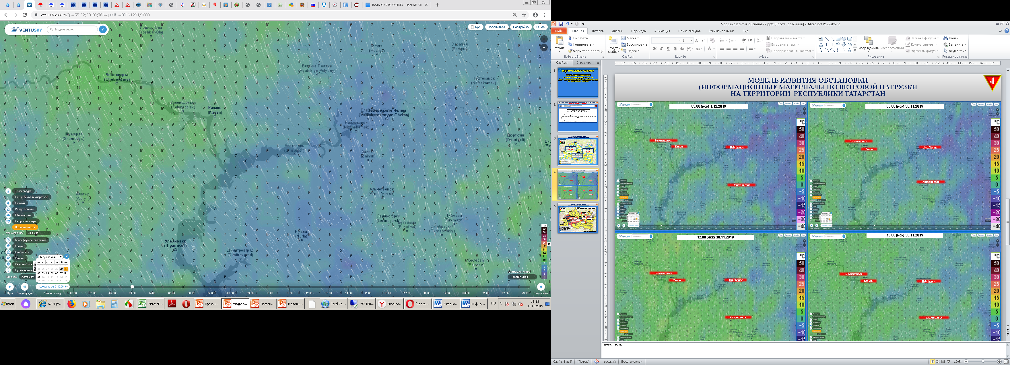
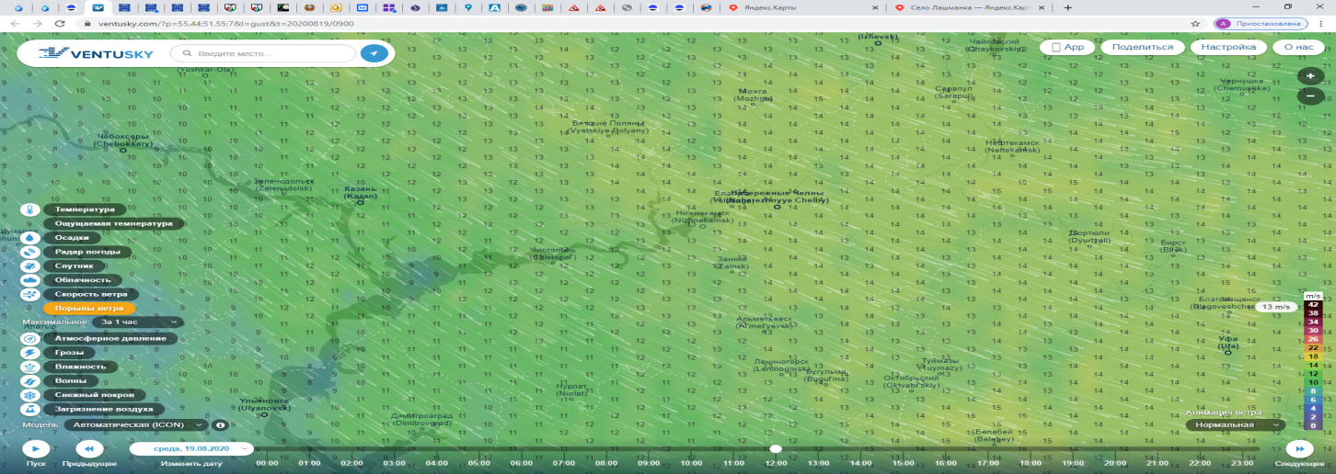
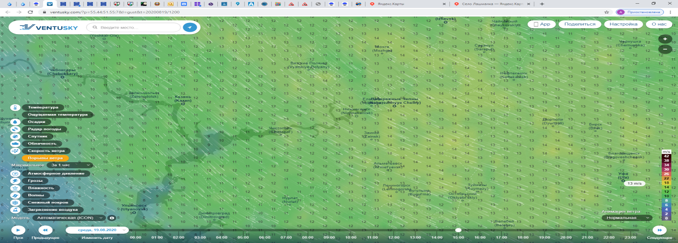
МОДЕЛЬ РАЗВИТИЯ ОБСТАНОВКИ
(ИНФОРМАЦИОННЫЕ МАТЕРИАЛЫ ПО ВЕТРОВОЙ НАГРУЗКЕ
НА ТЕРРИТОРИИ РЕСПУБЛИКИ ТАТАРСТАН)
4
03.00 (мск) 19.08.2020
06.00 (мск) 19.08.2020
Зеленодольск
Казань
Наб.Челны
Зеленодольск
Казань
Наб.Челны
Альметьевск
Альметьевск
12.00 (мск) 18.08.2020
15.00 (мск) 18.08.2020
Зеленодольск
Казань
Наб.Челны
Зеленодольск
Казань
Наб.Челны
Альметьевск
Альметьевск

Slide 5
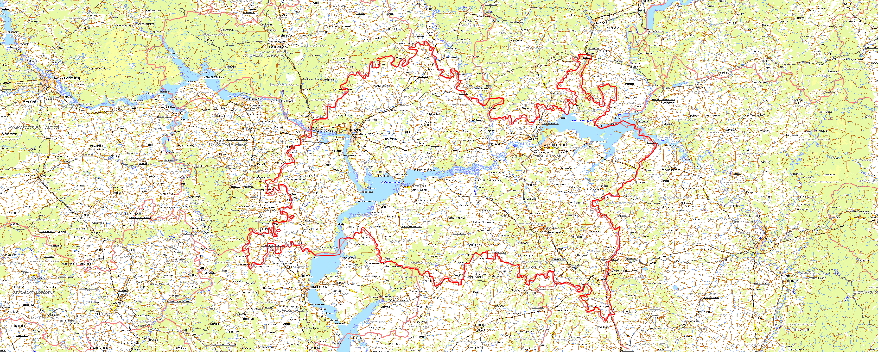

5
5
МОДЕЛЬ РАЗВИТИЯ ОБСТАНОВКИ
(ПРОГНОСТИЧЕСКАЯ КАРТА ПРЕДУПРЕЖДЕНИЙ)
5
Показатели уровня опасности
Ветер
Местами порывы до 15-17 м/с
Высокий уровень
Средний уровень
Балтаси
Агрыз
Низкий уровень
Большая. Атня
Высокая Гора
Кукмор
Арск
Богатые Сабы
Зеленодольск
Казань
Менделеевск
Тюлячи
Елабуга
Набережные Челны
Пестрецы
Мамадыш
Актаныш
Верхний Услон
Мензелинск
Лаишево
Рыбная Слобода
Нижнекамск
Больше Кайбицы
Камское
Устье
Алексеевск
Чистополь
Заинск
Сарманово
Муслюмово
Апастово
1
Буинск
Новошешминск
Тетюши
Болгар
Базарные Матаки
Аксубаево
Альметьевск
Азнакаево
Старое Дрожжаное
Нурлат
Черемшан
Лениногорск
Уруссу
Бугульма
УСЛОВНЫЕ ОБОЗНАЧЕНИЯ
Бавлы
Показатели аварий на объектах энергетического комплекса (согласно статистических данных 2015-2020 гг.)

Slide 6
6
МОДЕЛЬ РАЗВИТИЯ ОБСТАНОВКИ
(ПРОГНОСТИЧЕСКАЯ КАРТА ПРЕДУПРЕЖДЕНИЙ)
Показатели уровня опасности
По данным космического мониторинга с начала 2020 года зарегистрированы 75 термических точек, в ходе проверки которых 44 подтвердились
На территории Республики Татарстан прогнозируется
1 класс пожарной опасности лесов.
Средний уровень
Балтаси
Агрыз
Низкий уровень
Большая. Атня
3/2
Арск
Кукмор
Высокая Гора
Богатые Сабы
Зеленодольск
Менделеевск
4/4
Казань
Пестрецы
Тюлячи
Елабуга
Набережные Челны
Мамадыш
2/0
Актаныш
Верхний Услон
2/1
1/1
Мензелинск
4/2
1/1
Рыбная Слобода
2/1
1/1
Лаишево
Нижнекамск
Больше Кайбицы
1/1
7/2
Муслюмово
2/2
Чистополь
Заинск
Сарманово
Апастово
Камское
Устье
Алексеевск
5/2
1/0
Сарманово
3/2
1/0
1/1
1/1
Буинск
Болгар
Новошешминск
Тетюши
Азнакаево
9/5
Тетюши
2/1
7/3
Альметьевск
3/2
Базарные Матаки
Аксубаево
1/1
4/3
Старое Дрожжаное
Нурлат
Черемшан
2/1
Лениногорск
Уруссу
Бугульма
4/3
1/1
УСЛОВНЫЕ ОБОЗНАЧЕНИЯ
Бавлы
4/2
Показатели выявленных термических точек в 2020 году по муниципальным районам / из них количество подтвержденных.

Slide 7
7
МОДЕЛЬ РАЗВИТИЯ ОБСТАНОВКИ
(ПРОГНОСТИЧЕСКАЯ КАРТА ПРЕДУПРЕЖДЕНИЙ)
7
7
Показатели уровня опасности
С начала 2020 года зарегистрировано 86 происшествий на воде,
в которых погибло 69 человек, спасено 50.
Высокий уровень
Балтаси
Средний уровень
Агрыз
3/3/0
Низкий уровень
Большая Атня
1/1/0
Арск
Кукмор
Высокая Гора
Богатые Сабы
3/3/0
Менделеевск
Зеленодольск
2/2/6
7/7/3
Казань
Тюлячи
Елабуга
18/10/9
Пестрецы
3/3/0
Набережные Челны
Актаныш
Верхний
Услон
2/3/0
Мамадыш
8/7/2
Мензелинск
2/2/0
4/4/0
2/2/0
Лаишево
Рыбная Слобода
Нижнекамск
Больше
Кайбицы
5/0/18
5/5/2
Камское Устье
Чистополь
Заинск
Муслюмово
1/1/0
Алексеевск
1/0/2
1/1/0
Сарманово
1/1/0
Апастово
1/0/3
1
Болгар
Новошешминск
Буинск
Тетюши
2/0/4
Альметьевск
1/2/0
1/0/3
Базарные Матаки
Аксубаево
3/3/0
Азнакаево
Черемшан
Старое Дрожжаное
2/2/0
5/5/0
Лениногорск
Уруссу
2/2/0
Бугульма
1/1/0
Нурлат
1/1/0
УСЛОВНЫЕ ОБОЗНАЧЕНИЯ
Бавлы
4/2/1
Показатели происшествий на воде в 2020 году по муниципальным районам / количество погибших/ количество спасенных.

